Slide 1
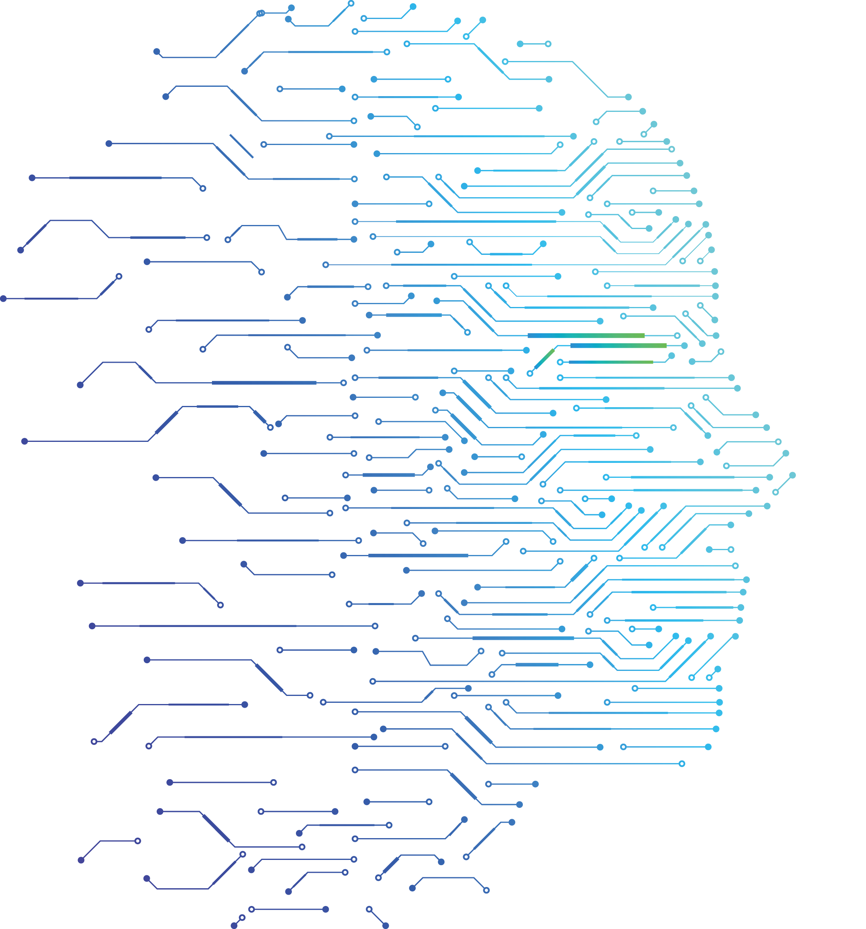
独立的大脑 2019 #01 区块链能做什么？
Notes:
什么是独立的大脑：不随波逐流，独立思考，有智慧。
只有这样的人才能扛得起质疑，熬得住寂寞，看得到，并且能够动手去创建自己看到的未来。

Slide 2
独立的大脑
“独立的大脑”是我们和朋友们一起，发起的一种独立思考的碰撞形式。
如《三体》里被送到三体星球的云天明的大脑，我们相信一起参与的诸位能为我们带来解谜未来的关键。
希望通过这种不同领域的人的各种主题的探讨和快速分享，达成促进独立思考，兼听则明的目的。
就像Think技术社区发起的“OpenTalk”，并不保留任何权利，我们欢迎并愿意协助各位朋友一起来发起【独立的大脑】的对话。
Notes:
“独立的大脑”是我们和朋友们一起，发起的一种独立思考的碰撞形式。1.希望通过这种不同领域的人的各种主题的探讨和快速分享，达成促进独立思考，兼听则明的目的。2. 如《三体》里被送到三体星球的云天明的大脑，我们相信一起参与的诸位能为我们带来解谜未来的关键。3. 就像Think技术社区发起的“OpenTalk”，并不保留任何权利，我们欢迎并愿意协助各位朋友一起来发起【独立的大脑】的对话。

Slide 3
聚会的目的- 期待独立的大脑之间产生的化学反应
自我介绍 30秒/人
嘉宾分享 20分钟/人
圆桌讨论 半小时
Notes:
团结优秀的团队，建立起互相支持的网络
跨界链接，让业内和业外能够形成更加良性和健康的沟通

Slide 4


Slide 5
链证经济

Slide 6
无退社区

Slide 7
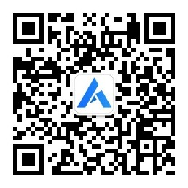
人人通证
让有共同价值共识的人通过通证跨越地域，国家，语言，文化等障碍，组成利益共同体，获得共同成功

Slide 8
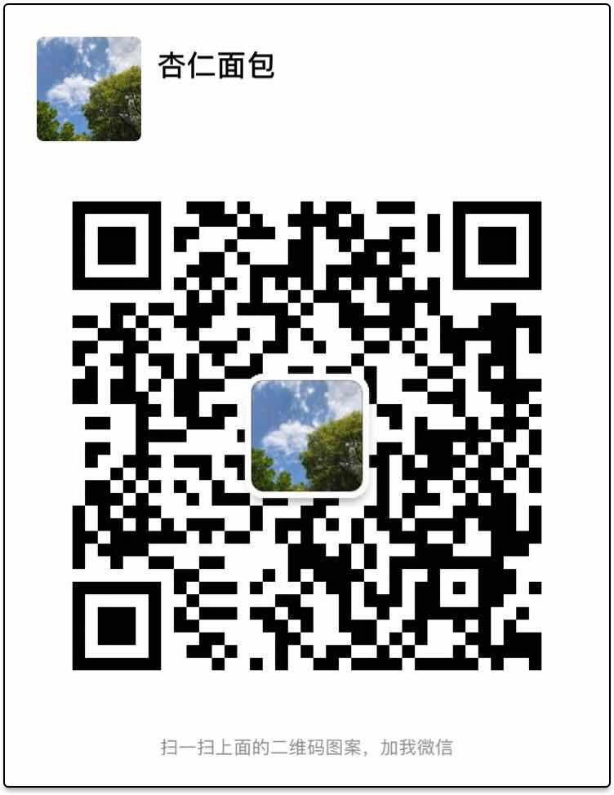
福利
1. 到场即有： 50个RRT/人
2. 现场奖励： BAOF / RRT
现场奖励规则：
在嘉宾分享环节，提出有价值的问题，得到嘉宾的认可
在圆桌环节，提出有价值的问题，得到主持人认可

Slide 9
TokenGeekDAO 信仰 无利益 极客向

